Slide 1


#FROG
2013

Slide 2
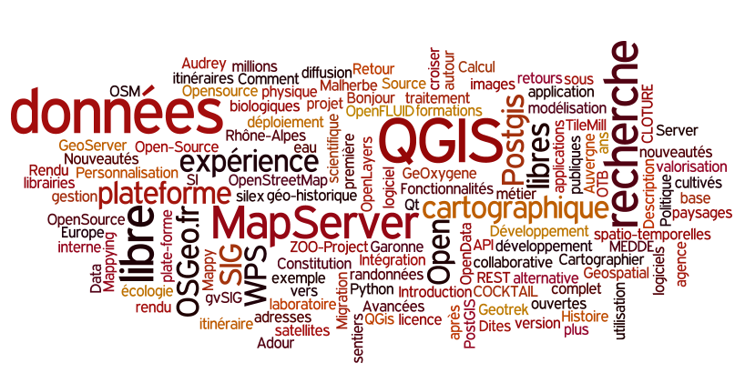
#diversité

Slide 3
#dynamisme
Fonctionnalités
Usages
Organisation

Slide 4
#communauté
Partage
Découverte
Mutualisation

Slide 5
MERCI

Slide 6
Conférenciers
Organisateurs
Rencontres SIG-LL
Ivanne & Sidonie

Slide 7










Sponsors

Slide 8
… et le public !

Slide 9
… la communauté !

Slide 10
MERCI

Slide 11
La suite ?
Rencontres SIG-LL
«Maptember UK»
> FOSS4G
> State of the Map
> QGIS com. Meeting
> ...

Slide 12

Restez connectés !
Vos retours ?
FROG 2014 ?
… ?

Slide 13


Restez connectés !
osgeo.asso.fr
#osgeo-fr («la buvette»)
francophone@lists.osgeo.org
@osgeofr
OSGeo-fr

Slide 14
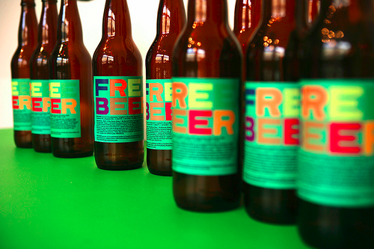
+ de connexion..
… Autour
d'un verre :-)

Slide 15
FIN (de l'épisode)

